Slide 2
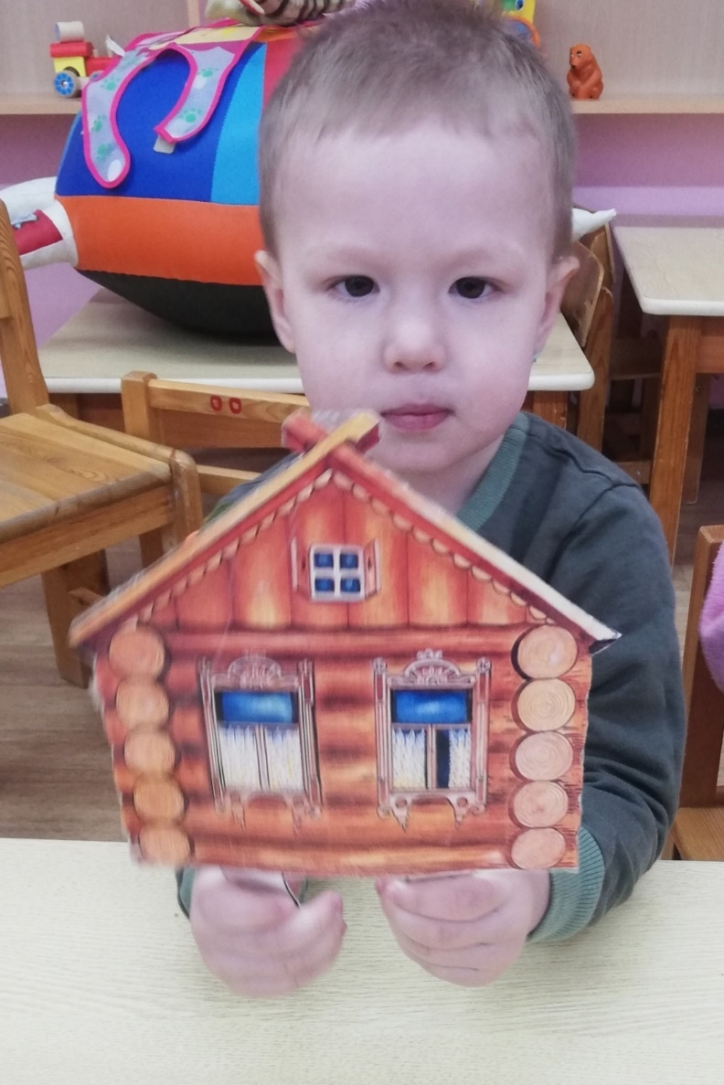
презентация по проекту " угадай сказочного героя"
для детей раннего возраста.
.подготовила:С.А.Шевчук.воспитатель МБДОУ д/с № 5
г.Ковров.Владимирская область.
. Тип занятия: творческий. групповой.
.участвуют дети совместно с педагогом.
области:
Образовательная.
Познавательная.
социально-коммуникативное развитие,
художественно-эстетическое.
физическое .
цель:
.закрепить знания детей о сказках , о сказочных героях.
задачи:
.способствовать формированию интереса устного народного творчества-
сказки.
.развивать речевую активность детей , обогащать словарный запас.
.научить отражать содержание сказок в играх, драмматизациях,театрализованной деятельности.
.развивать у детей эмоциональную отзывчивость ,внимание, любознательность.
.учить играть дружно.

Slide 3
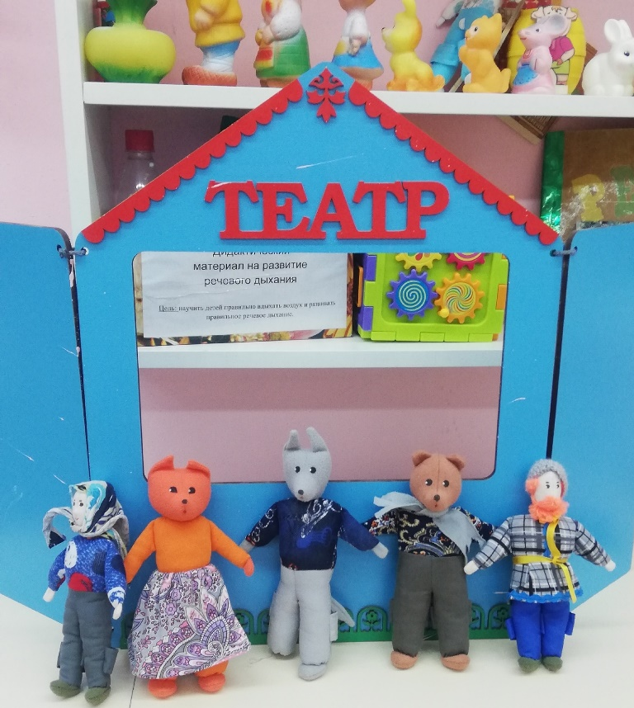
Презентация предназначена для детей ясельных групп. Именно в этом возрасте развивается познавательная активность и интерес к народному творчеству и русским народным сказкам. В сопровождении скороговорок , частушек ,песенок ,стихов. Так открывается новый мир, мир познания радости и беды , появление и друзей и врагов. победа добра над злом.
Именно вэтом возрасте дети часто путают героев сказок,плохо запоминают их имена,поведение и повадки и задача педагога правильно направить детей на верный ход и действие с той или иной игрушкой,куклой,героем сказки или стишка.

Slide 4
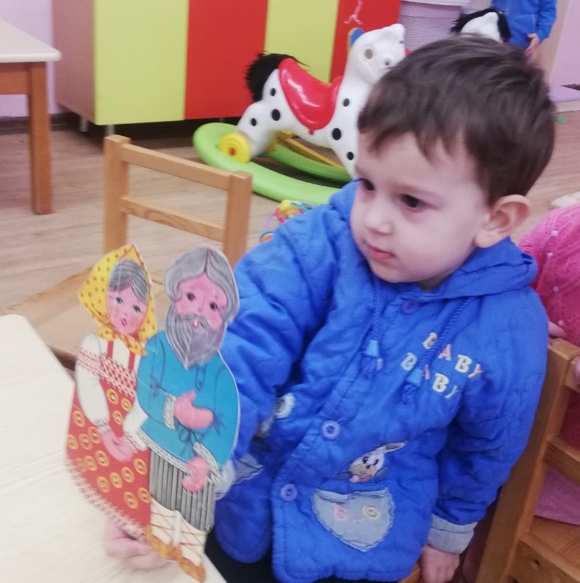
Часто дети боятся что то сделать не так, ошибиться, обидеться и не играть в театр или даже с игрушкой. Педагогу необходимо постоянно напоминать детям о предназначении каждого героя, больше играть в театр разных направлениях(пальчиковый, настольный, кукольный…)загадывать загадки о героях данной сказки, задавать наводящие вопросы. В этом возрасте зарождается дидактическая игра.
Содержание дидактических игр включает в себя пальчиковый театр,настольный театр,театр кукол,бумажных героев,сказок из "ларца "на деревянной основе,когда ребенок становится одним из героев сказки.
Включается и пальчиковая моторика рук,связная речь,активизация словаря

Slide 5
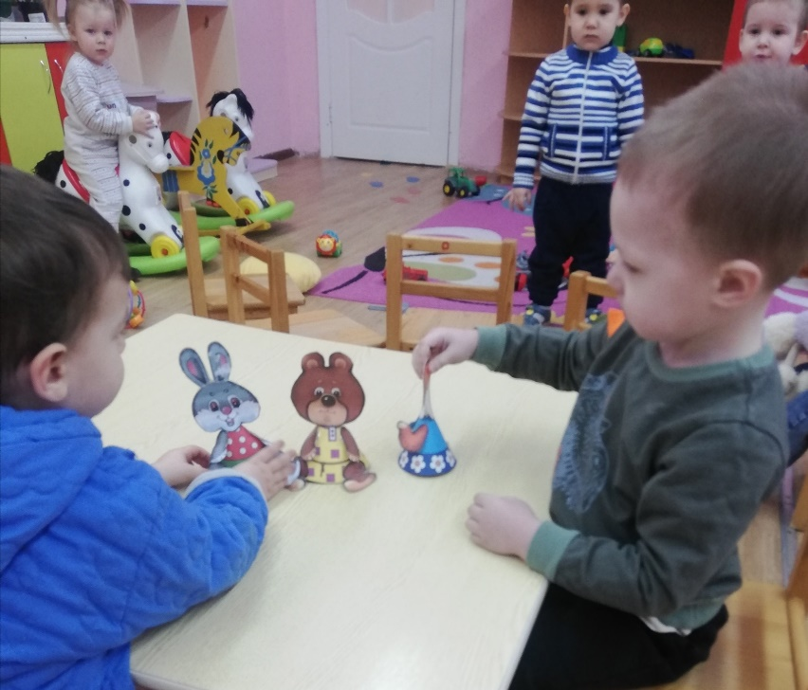
Дети раннего возраста с большим интересом начинают совместные игры. С помощью наводящих вопросов они легко узнают сказочных героев, находят их на картинках , в театрализованных играх ,среди своих игрушек и в группе на полочках.

Slide 6
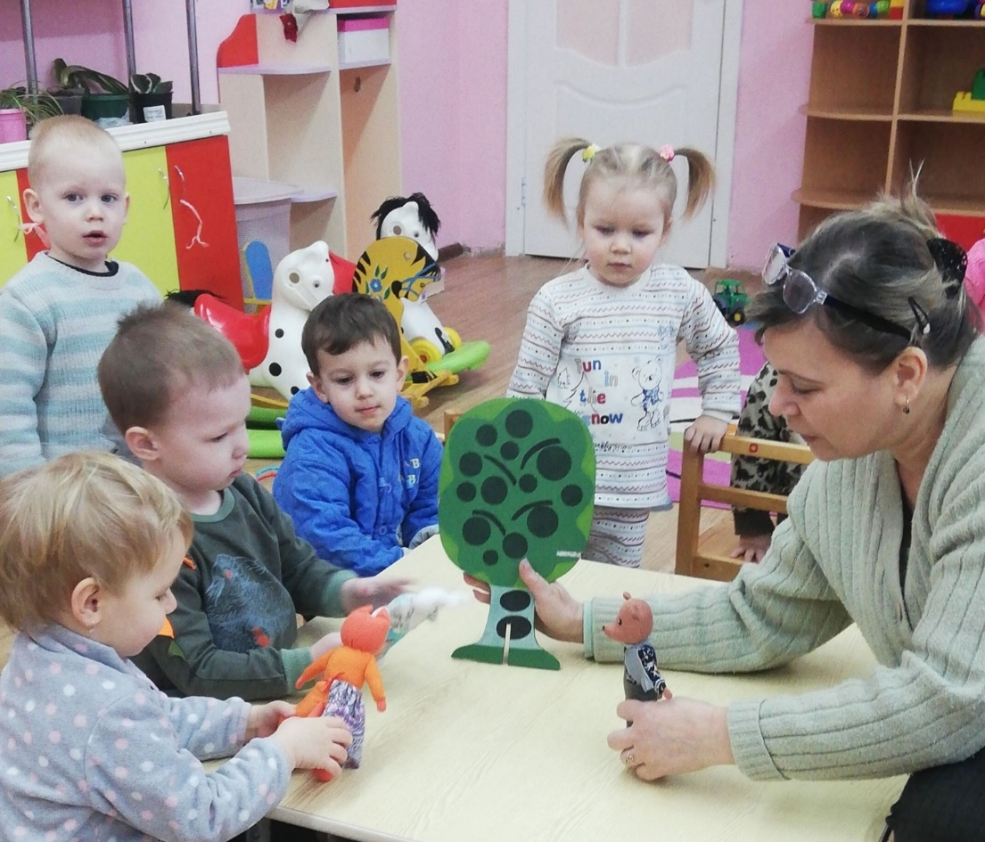
Главную роль в активации и развитии речевого словаря играет педагог. Маленькие дети сами играть не смогут , им нужен мотив, правильное направление, вопросы и загадки для развития памяти и внимания. Задача педагога- сплотить ребят общими интересами , задачами , благодаря книгам, иллюстрациям , театральным героям.

Slide 7
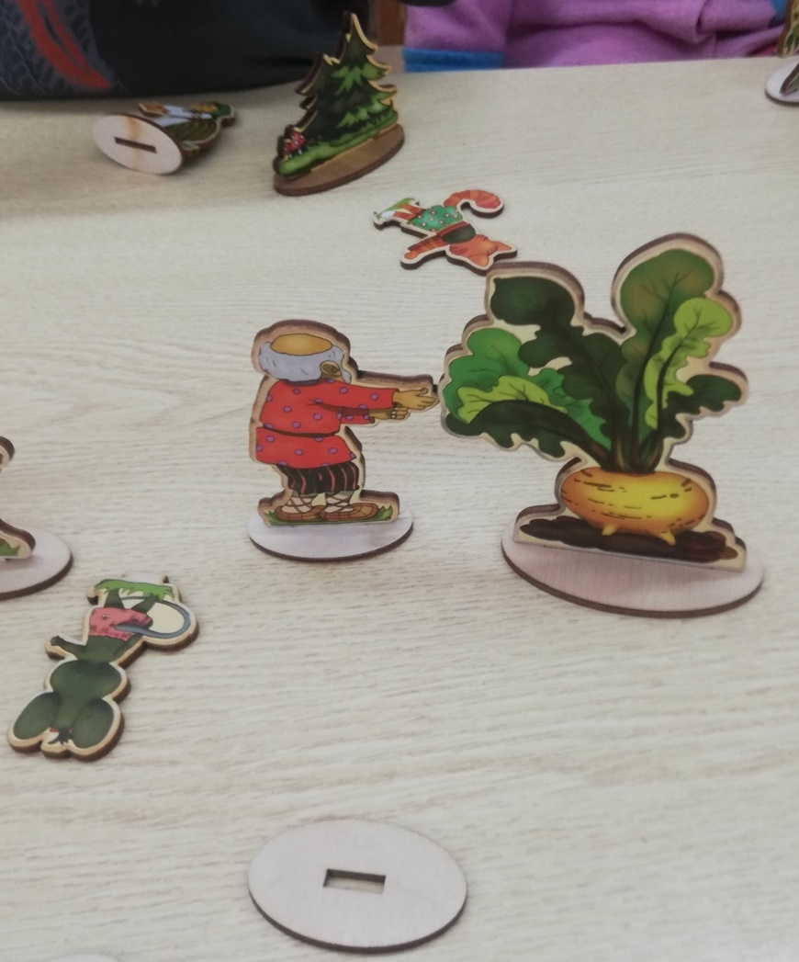
детям нравится играть в настольные игры, где каждого героя можно расположить по объектам, самостоятельно передвигать по столу.
Задача педагога - заинтерисовать детей, объеденить в игру , задавая наводящие вопросы, не дожидавшись срочного ответа , а просто реакции детей на вопрос.

Slide 8
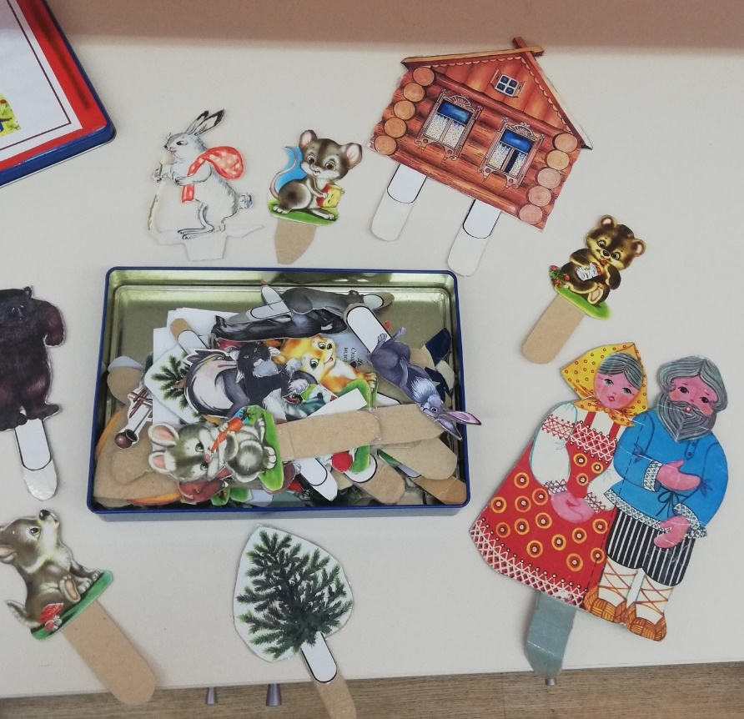
Для детей ясельного возраста кукольный театр по мотивам русских народных сказок- самый приемлемый и подходящий игровой персонаж.
Задача педагога-сделать его доступным в образовательной сфере.

Slide 9
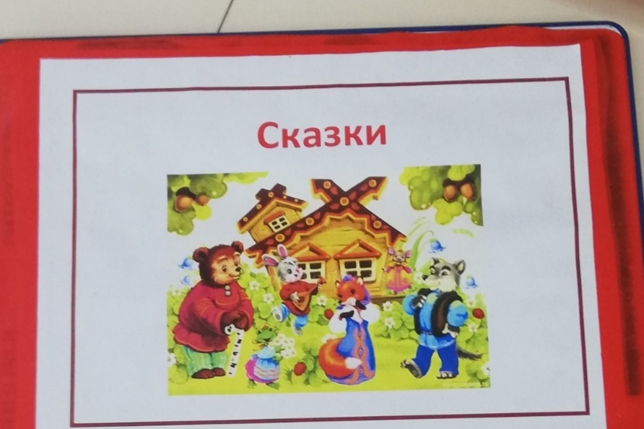
Дети быстро учатся на наших добрых сказках. Настольные игры позволяют ребенку быстро запоминать сказки и их героев. Именно совместные игры помогают детям сопереживать, верить в добро, помогать друг другу, озвучивать героев, находить их по картинкам.

Slide 10
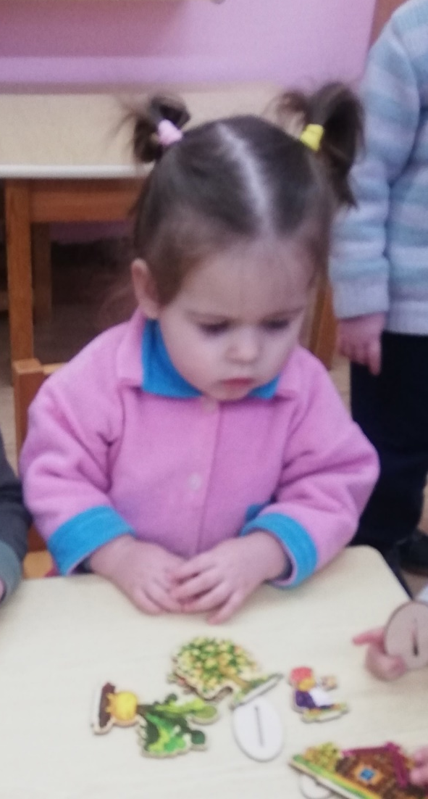
Дети начинают понимать поступки героев, озвучивать их, делать движения и активноть игрушкой по сюжету и ходу игры. Педагогу необходимо контролировать решение ребенка, обдумывать действия, иногда и подсказывать в решении, как правильно озвучить героя, куда расположить, как с ним поступить…

Slide 11
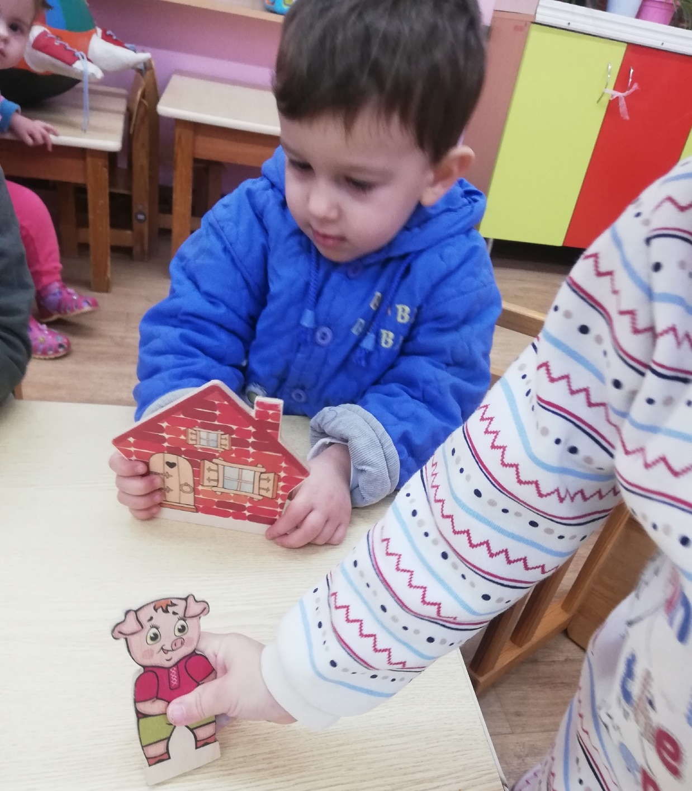
Имено так формируется речь, понимание интонации голоса, постановки вопроса, восклицание радости и.т.д. Так же закрепляется в речи название людей и животных, их повадки и признаки. Воспитывается любовь и доброжелательное отношение, отзывчивость и настрой ребенка.

Slide 12
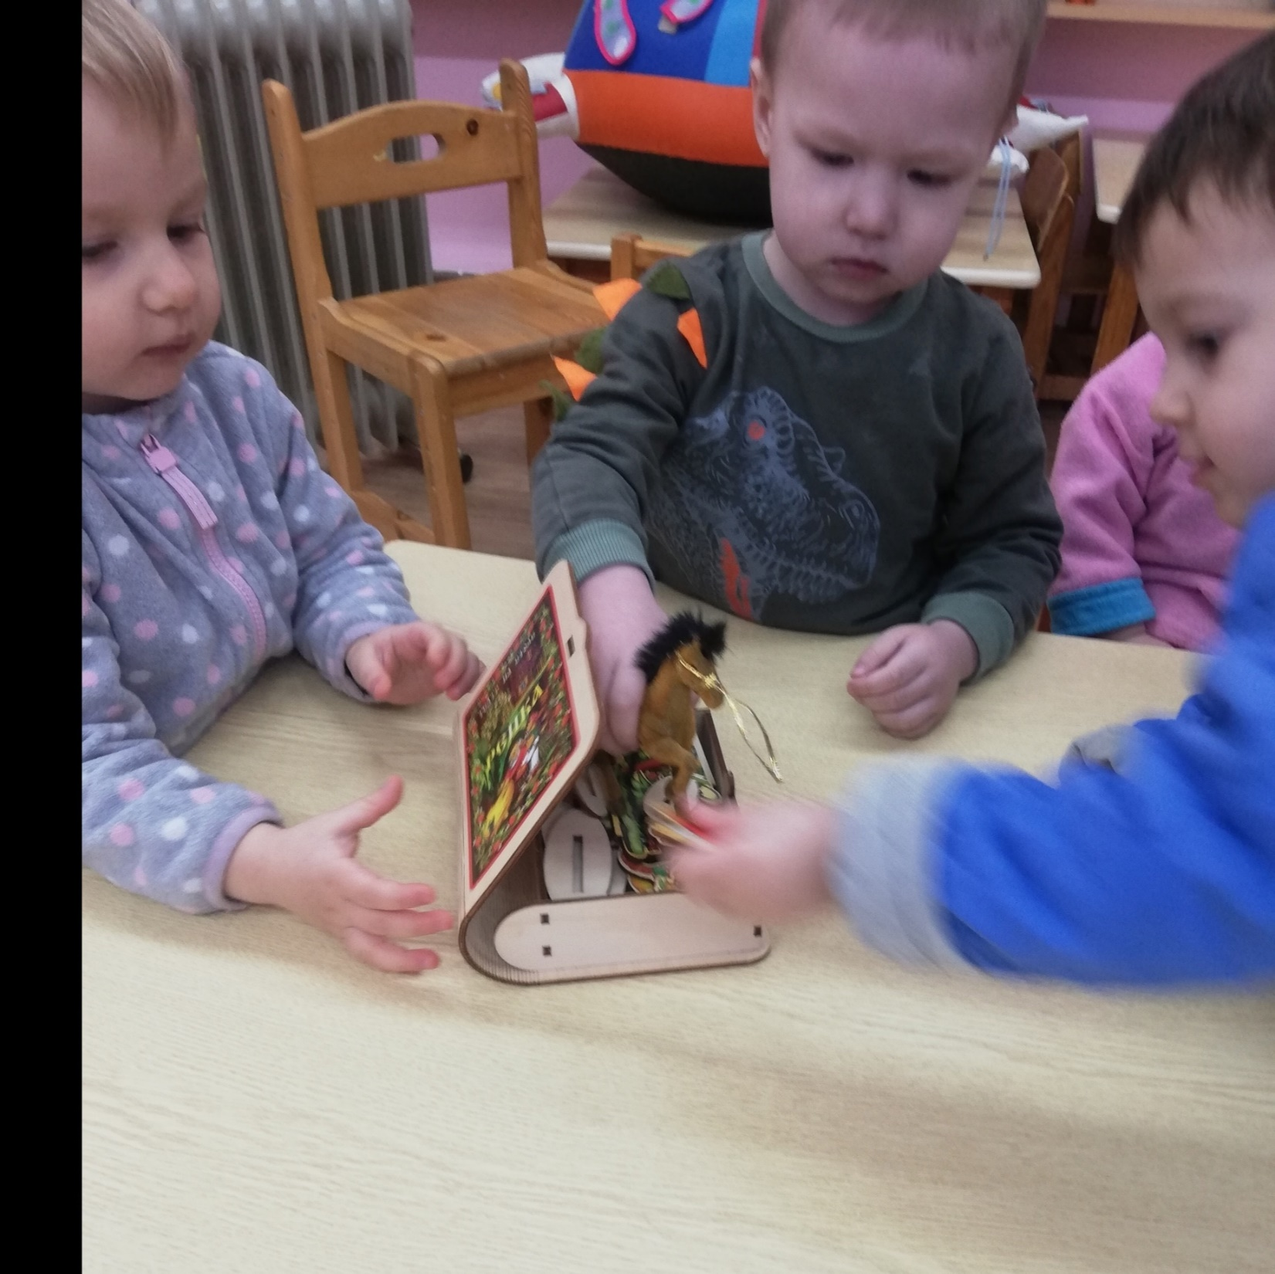
Именно так начинается знакомство с окружающим миром,общение и отзывчивость,память и мышление.

